Slide 1
Анализ результатов ЕГЭ по физике. Типичные ошибки участников. Рекомендации учителям.
Лунегова В.В.
МАОУ «Академический лицей № 95 г. Челябинска»

Slide 2
КИМ ЕГЭ по физике 2021 г. состояли из двух частей и включали в себя 32 задания, различающихся формой и уровнем сложности.
Часть 1 содержала 24 задания с кратким ответом: с записью ответа в виде числа, слова или двух чисел; на установление соответствия и множественный выбор, в которых ответы необходимо записать в виде последовательности цифр.
Часть 2 содержала 8 заданий (2 задания с кратким ответом и 6 заданий с развернутым ответом), объединенных общим видом деятельности – решение задач.

Slide 3
3 уровня сложности: базовый, повышенный и высокий.
Задания базового уровня были представлены только в части 1 работы: 21 задание с кратким ответом, из которых 13 заданий с записью ответа в виде числа или слова, и 8 заданий на соответствие или изменение физических величин.
Задания повышенного уровня – это 3 задания с кратким ответом в части 1, 2 задания с кратким ответом и 2 задания с развернутым ответом в части 2.
В части 2 было представлено 4 задания с развернутым ответом высокого уровня сложности, представляющих собой расчетные задачи

Slide 4
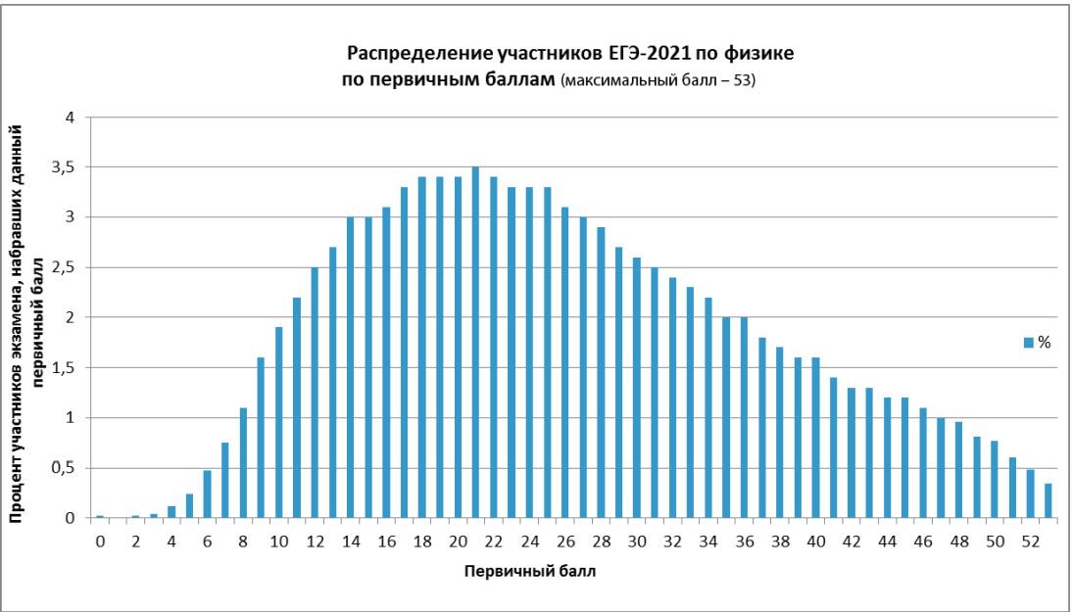

Slide 5
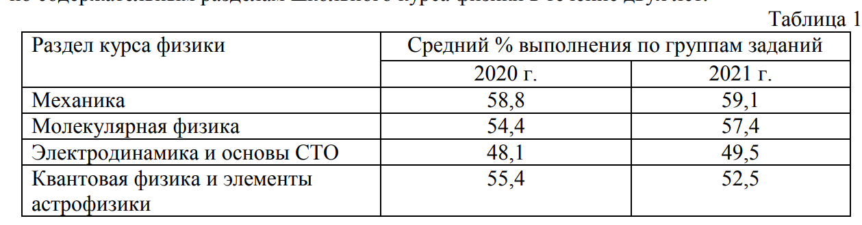
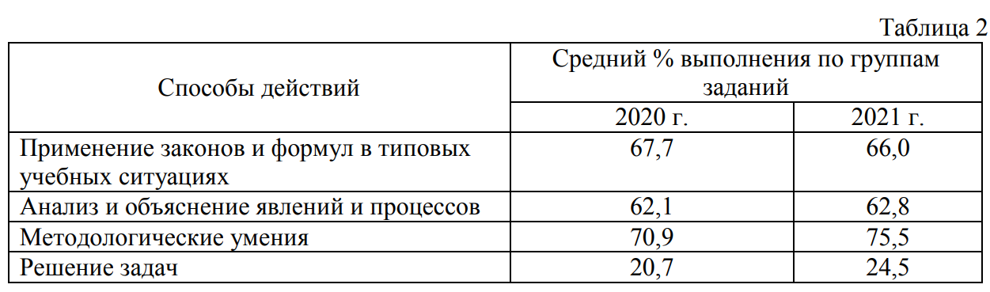
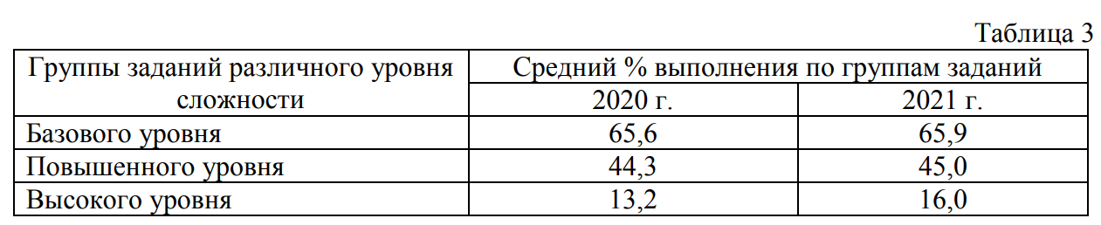

Slide 6
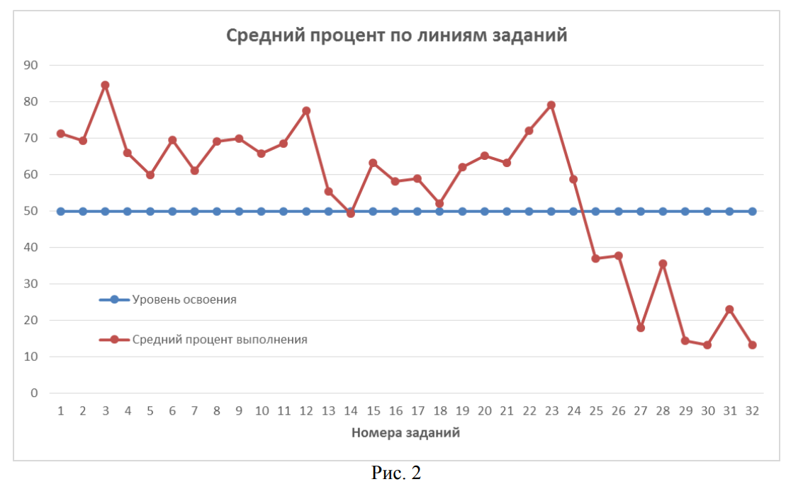

Slide 7
К дефицитам можно отнести умения, которые контролировали группы заданий: определять значение физической величины с использованием изученных законов и формул в типовой учебной ситуации: сила Архимеда при плавании тела; независимость периода колебаний математического маятника от массы груза; сравнение работы газа с использованием графика зависимости давления от объема; закон Кулона; совместное использование закона Кулона и закона сохранения заряда; закон Ома для участка цепи (расчет цепей постоянного тока); формула Томсона, ЭДС самоиндукции, частота электромагнитных колебаний в колебательном контуре, импульс фотона; закон радиоактивного распада; анализировать изменения характера физических величин для следующих процессов и явлений: плавание тел; движение заряженной частицы в магнитном поле (период обращения); явление фотоэффекта (максимальная кинетическая энергия фотоэлектрона); излучение света атомом; интерпретировать графики, отражающие зависимость физических величин, характеризующих электромагнитные колебания в колебательном контуре (графики для энергии электрического и магнитного полей); определять направление силы Ампера, действующей на проводник с током со стороны другого проводника, и силы Лоренца, действующей на заряженную частицу, движущуюся вдоль проводника с током; снимать показания приборов: манометр (по фотографии экспериментальной установки); решать расчетные задачи повышенного уровня сложности; решать качественные задачи; решать расчетные задачи высокого уровня сложности.

Slide 8
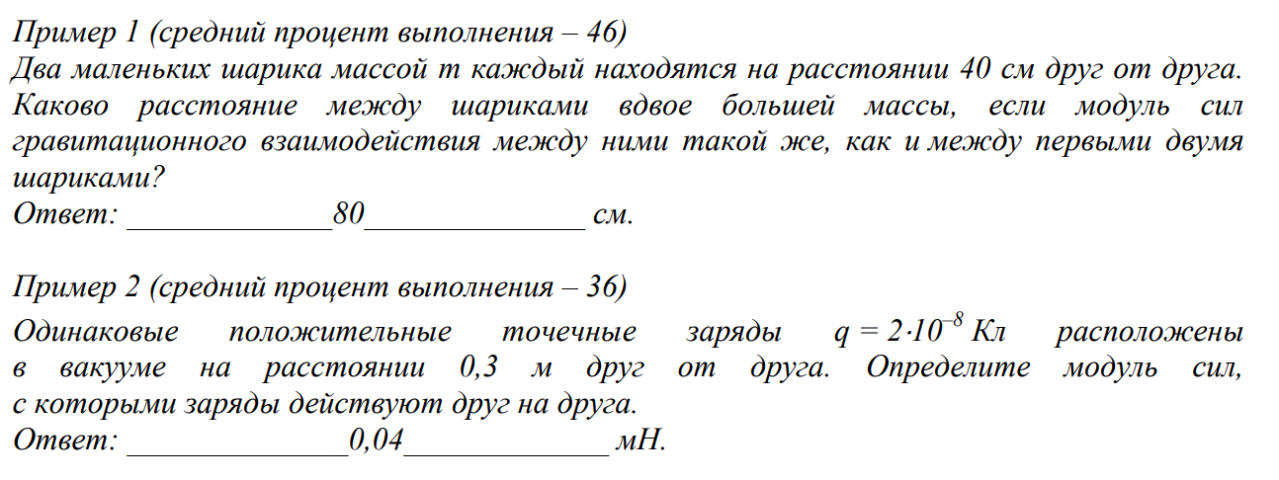
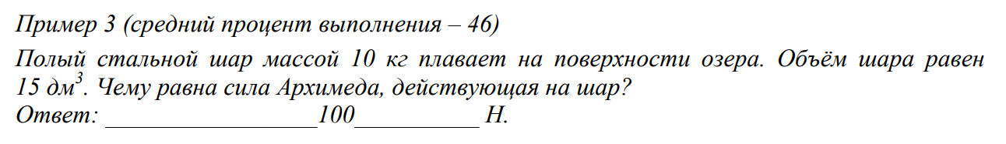
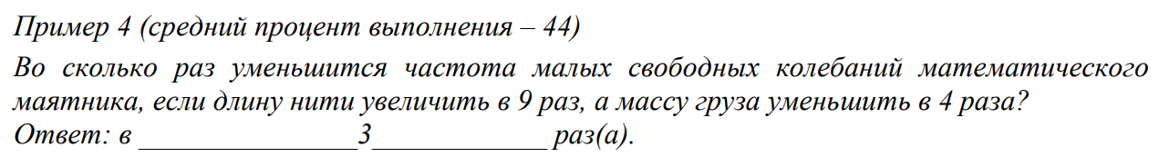

Slide 9
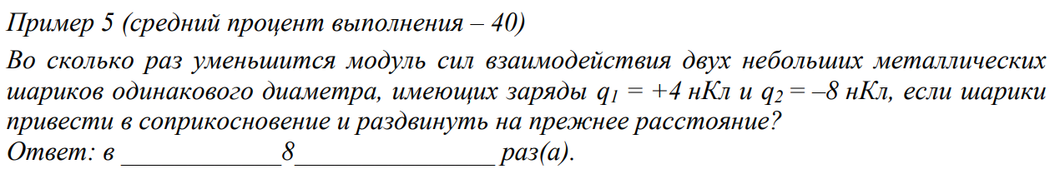
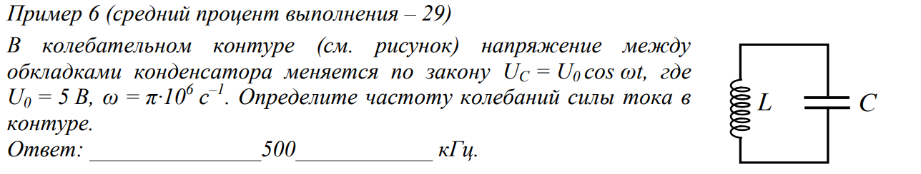
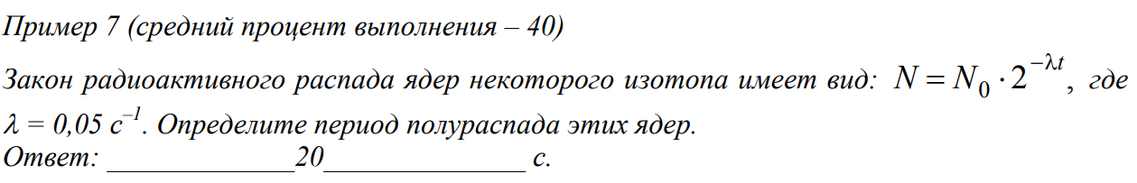

Slide 10
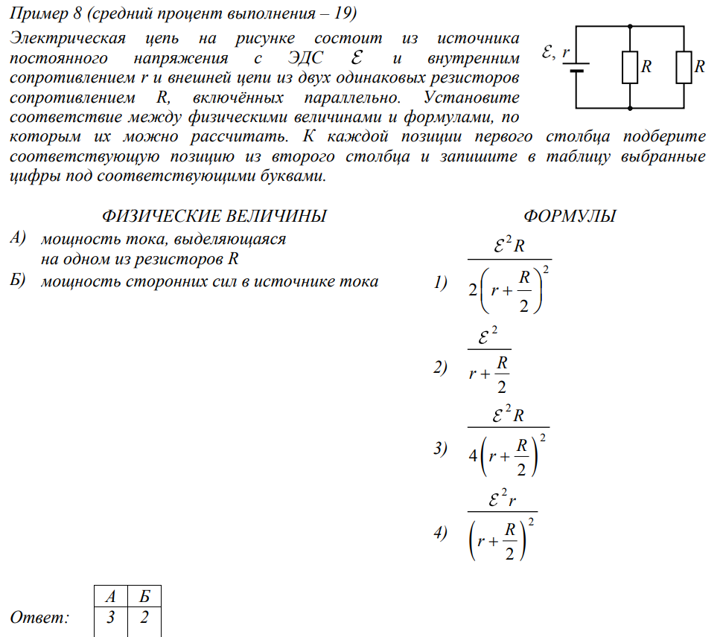

Slide 11
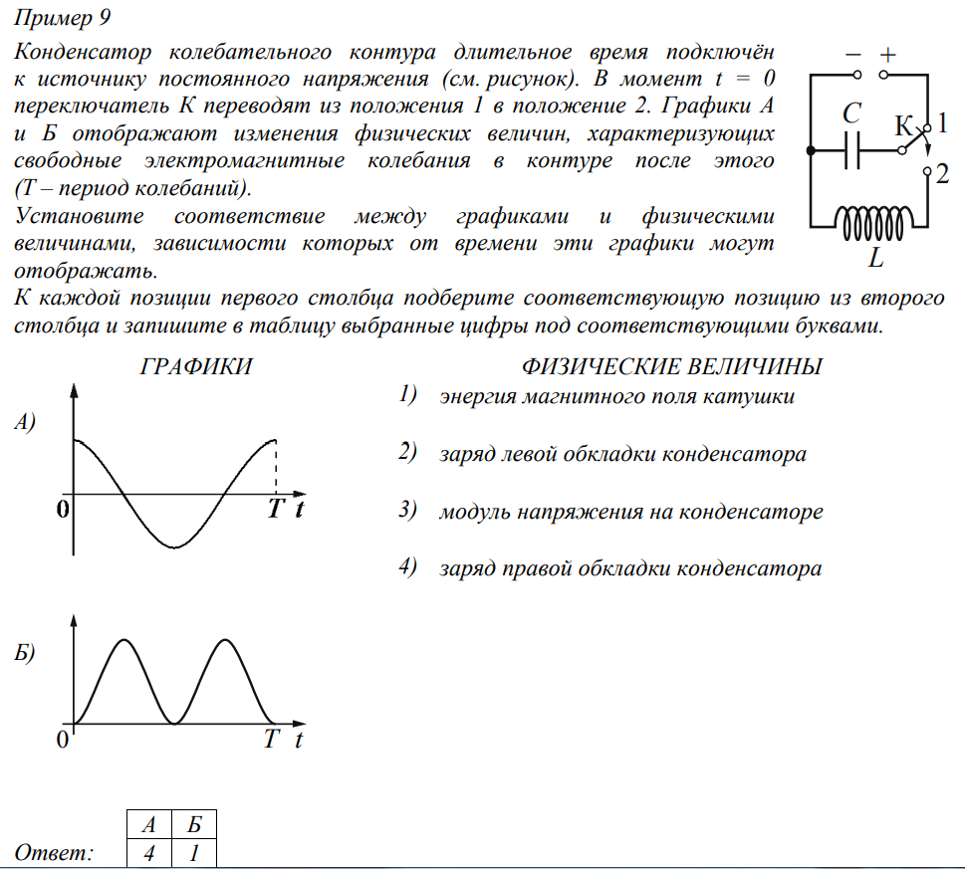

Slide 12
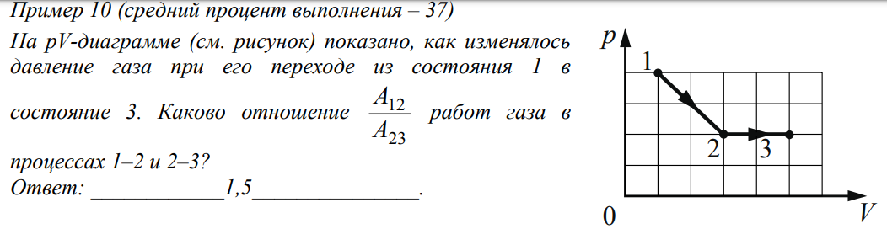
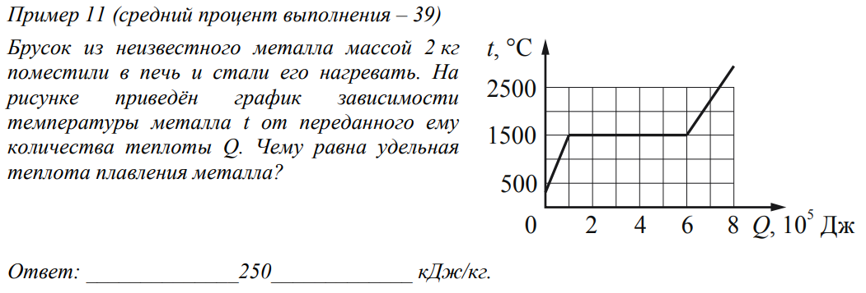

Slide 13
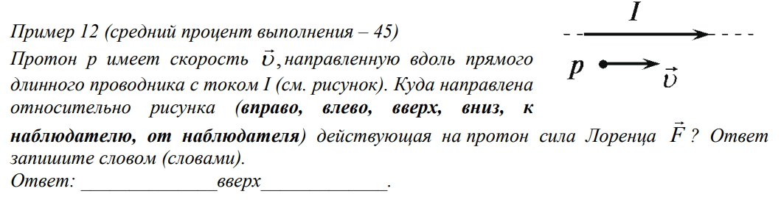
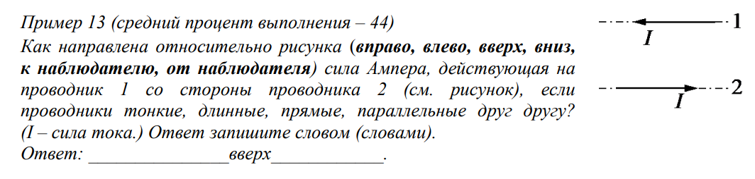

Slide 14
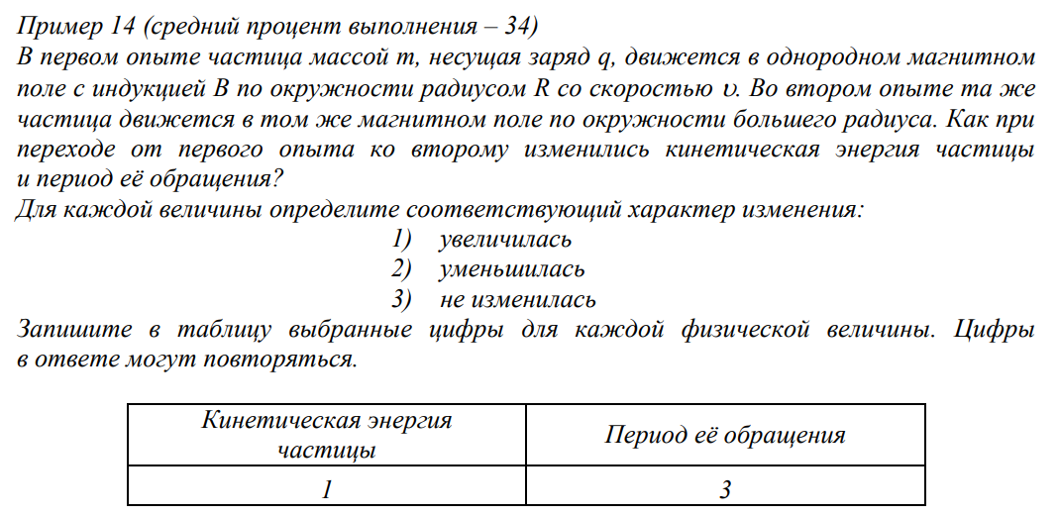

Slide 15
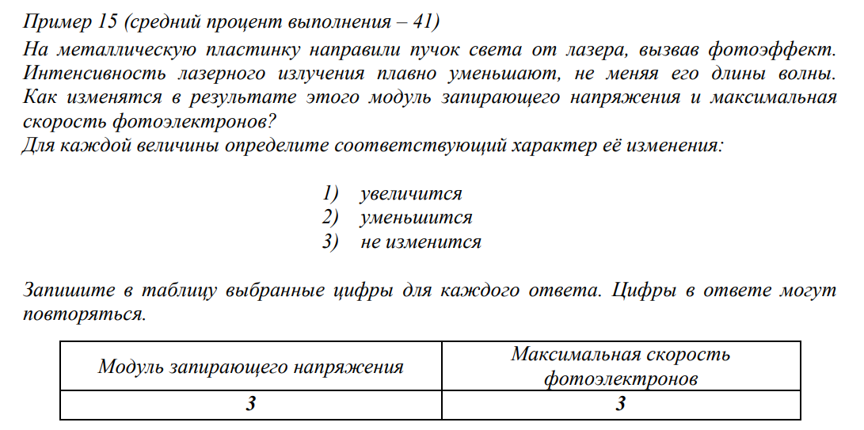

Slide 16
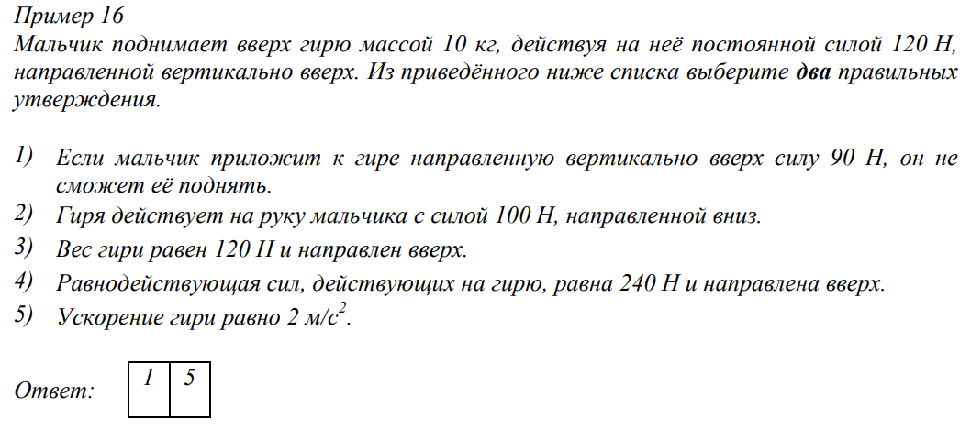

Slide 17
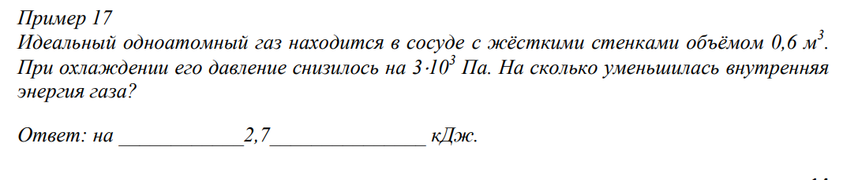
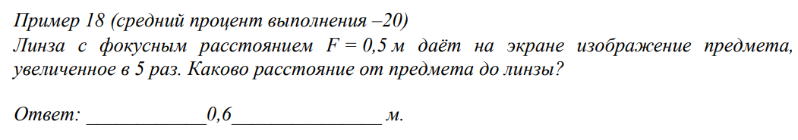
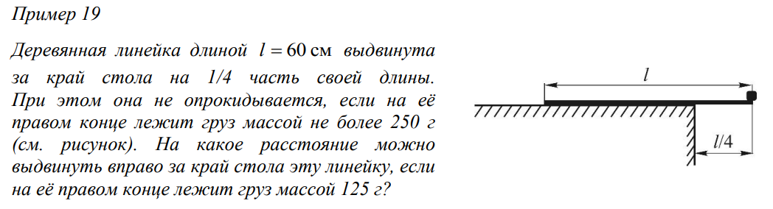

Slide 18
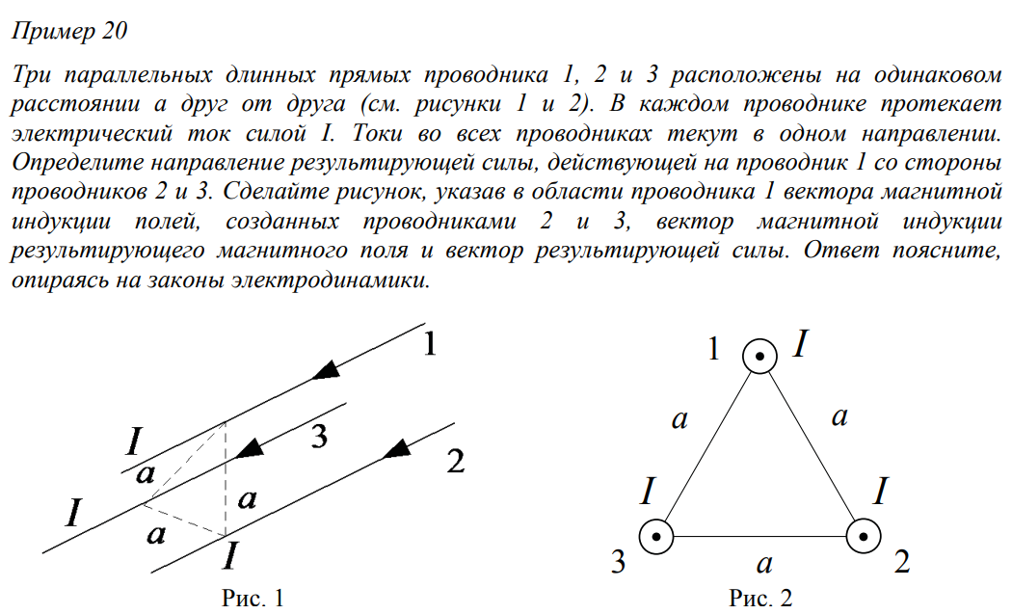

Slide 19
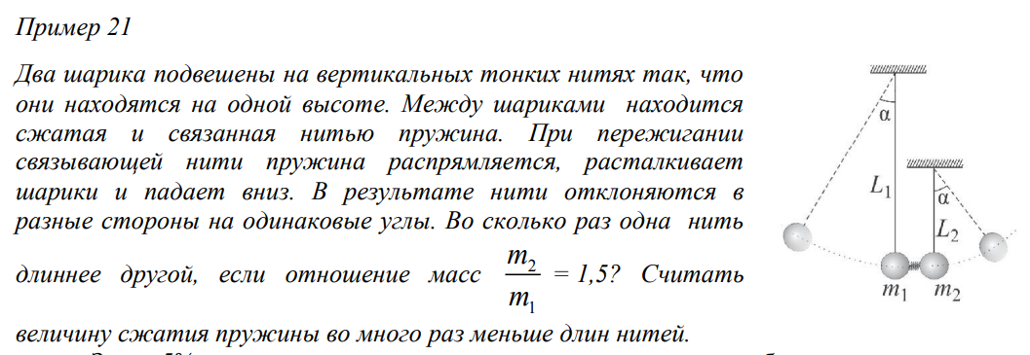

Slide 20
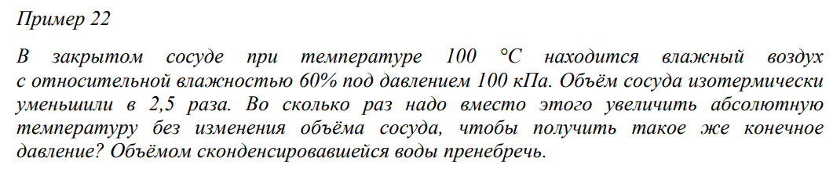
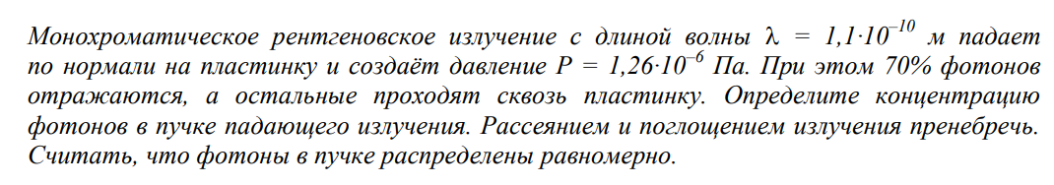

Slide 21
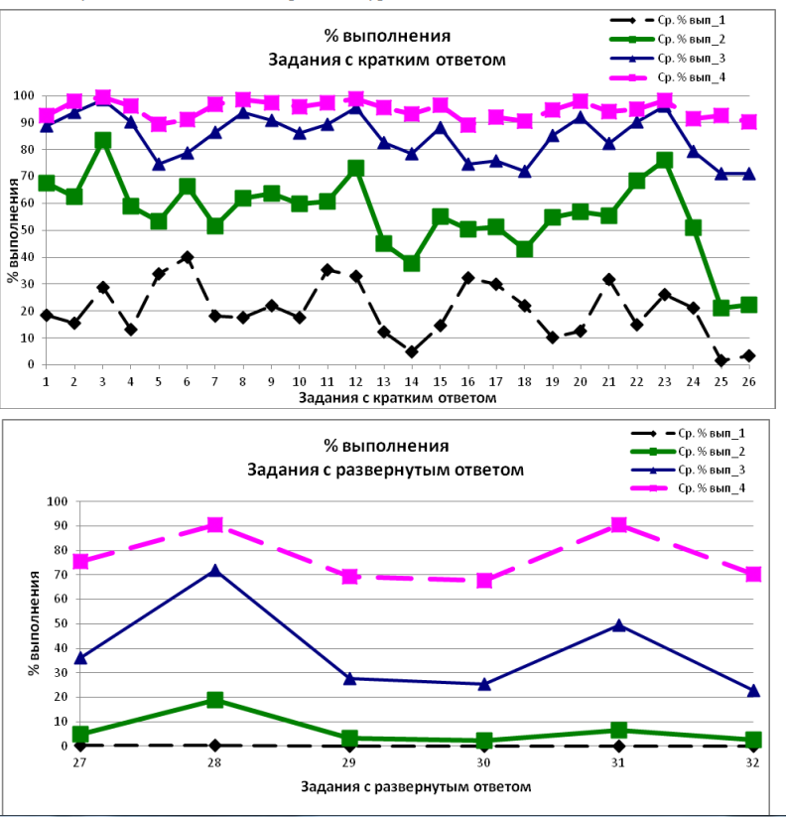

Slide 22
Рекомендации учителям:
Уделить внимание заданиям на соответствие интегрированного характера, проверяющие понимание графических закономерностей. Залогом успешного выполнения этих заданий является знание всех законов и формул из кодификатора и умение представлять их в графическом виде.
Для успешного выполнения заданий необходимо хорошо ориентироваться в формулировке всех законов и закономерностей, указанных в кодификаторе ЕГЭ по физике, и знать основные свойства явлений и процессов, изученных в курсе физики.

Slide 23
Методическую помощь учителям и обучающимся при подготовке к ЕГЭ могут оказать материалы с сайта ФИПИ (www.fipi.ru):
документы, определяющие структуру и содержание КИМ ЕГЭ 2022 г.;
открытый банк заданий ЕГЭ;
учебно-методические материалы для председателей и членов региональных предметных комиссий по проверке выполнения заданий с развернутым ответом экзаменационных работ ЕГЭ;
Методические рекомендации на основе анализа типичных ошибок участников ЕГЭ прошлых лет;
Методические рекомендации для учителей по преподаванию учебных предметов в образовательных организациях с высокой долей обучающихся с рисками учебной неуспешности.
Физика (https://fipi.ru/metodicheskaya-kopilka/metod-rekomendatsiidlya-slabykh-shkol#!/tab/223974643-3);
Журнал «Педагогические измерения»;
Youtube-канал Рособрнадзора (видеоконсультации по подготовке к ЕГЭ 2016, 2017, 2018, 2019, 2020, 2021 гг.).

